Slide 1
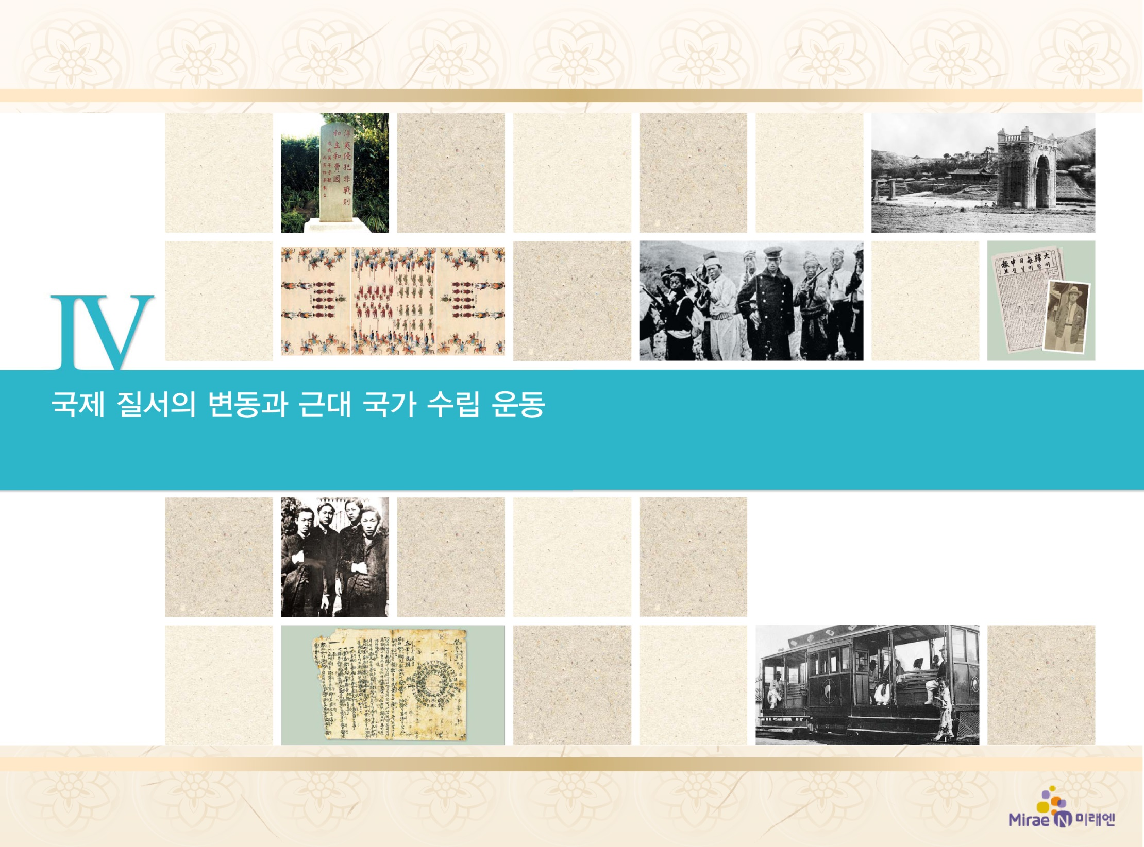
2. 문호 개방과 근대적 개혁의 추진
개항과 불평등 체제의 성립
1

Slide 2



강화도 조약과 그 후속 조약의 주요 내용을 파악하고 이를 통해 불평등 체제를 설명할 수 있다.
서양 열강, 특히 미국과의 수교 배경과 그 성격을 파악할 수 있다.

Slide 3

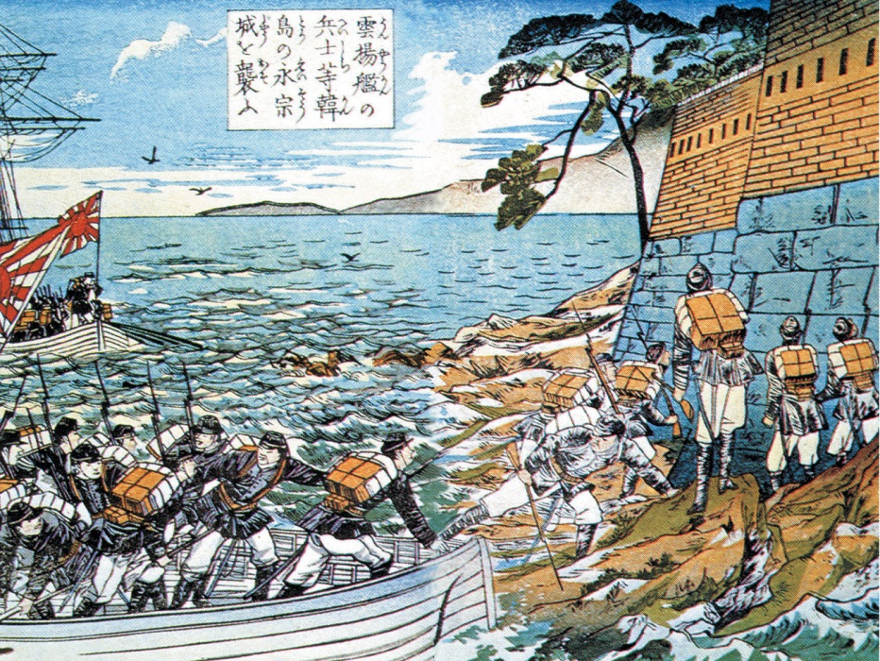
2. 문호 개방과 근대적 개혁의 추진
개항과 불평등 체제의 성립
(178쪽)
1
우리 힘을 조선에서 행사하기 위해 이때를 좋은 기회로 삼아 금일 1~2척의 군함을 소규모로 파견하는 것은 뒷날 혹은 대규모로 파견해야만 하는 근심이 없기를 바라는 뜻으로 …… 삼가 이에 상신하니 빨리 영단을 내리시기를 바랍니다.
▲영종도를 침략하는 일본군
- 일본 외무성 관리의 군함 파견 건의서(1875. 4.) -

Slide 4
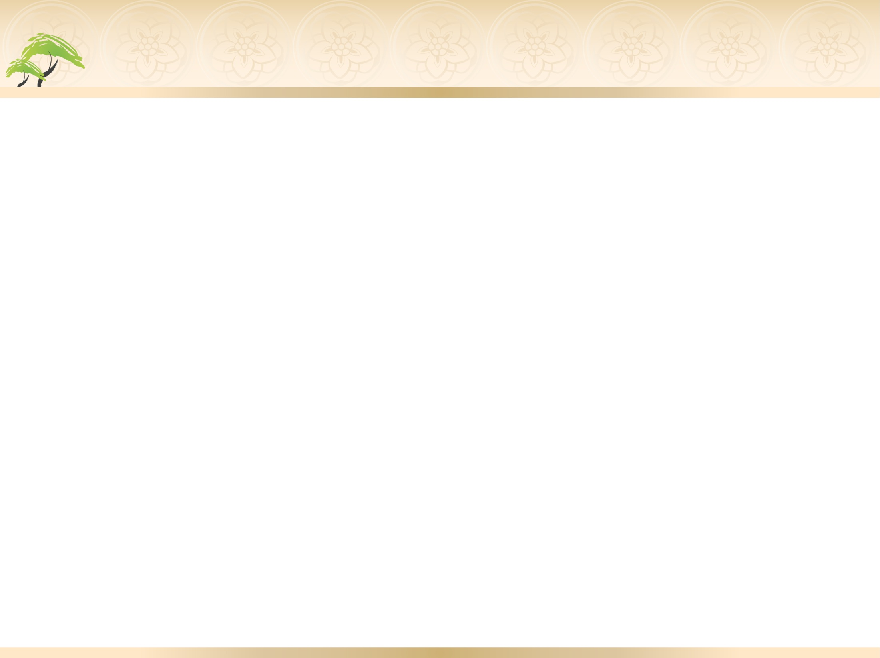
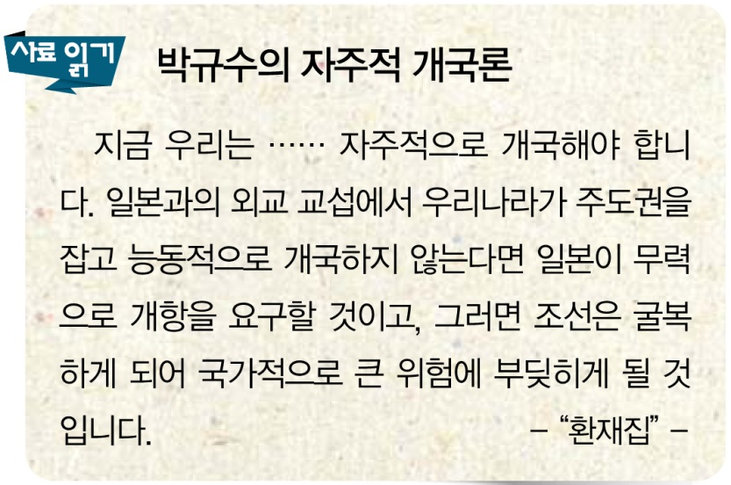
2. 문호 개방과 근대적 개혁의 추진
개항과 불평등 체제의 성립
(178쪽)
1
1. 개항의 배경
① 조선: 흥선 대원군 하야, 통상
개화론의 대두(박규수, 오경석)
② 일본: ‘정한론’ 대두, 일본의
운요호 사건 도발(포함 외교)

Slide 5
2. 문호 개방과 근대적 개혁의 추진
개항과 불평등 체제의 성립
(179쪽)
1
2. 강화도 조약 체결(1876, 조·일 수호 조규)
① 성격: 최초의 근대적 조약, 불평등 조약
② 내용
• 제1관: 조선은 자주국 → 청의 간섭 배제 의도
• 제4관: 부산·원산·인천 개항 → 경제·정치·군사적
침략 의도
• 제7관: 연해 측량권 → 영토 주권 침해
• 제10관: 치외 법권(영사 재판권) → 사법 주권 침해
③ 후속 조약
• 조·일 수호 조규 부록: 일본 화폐의 유통 허용
• 조·일 무역 규칙(통상 장정): 양곡의 무제한 유출 허용,
무관세

Slide 6

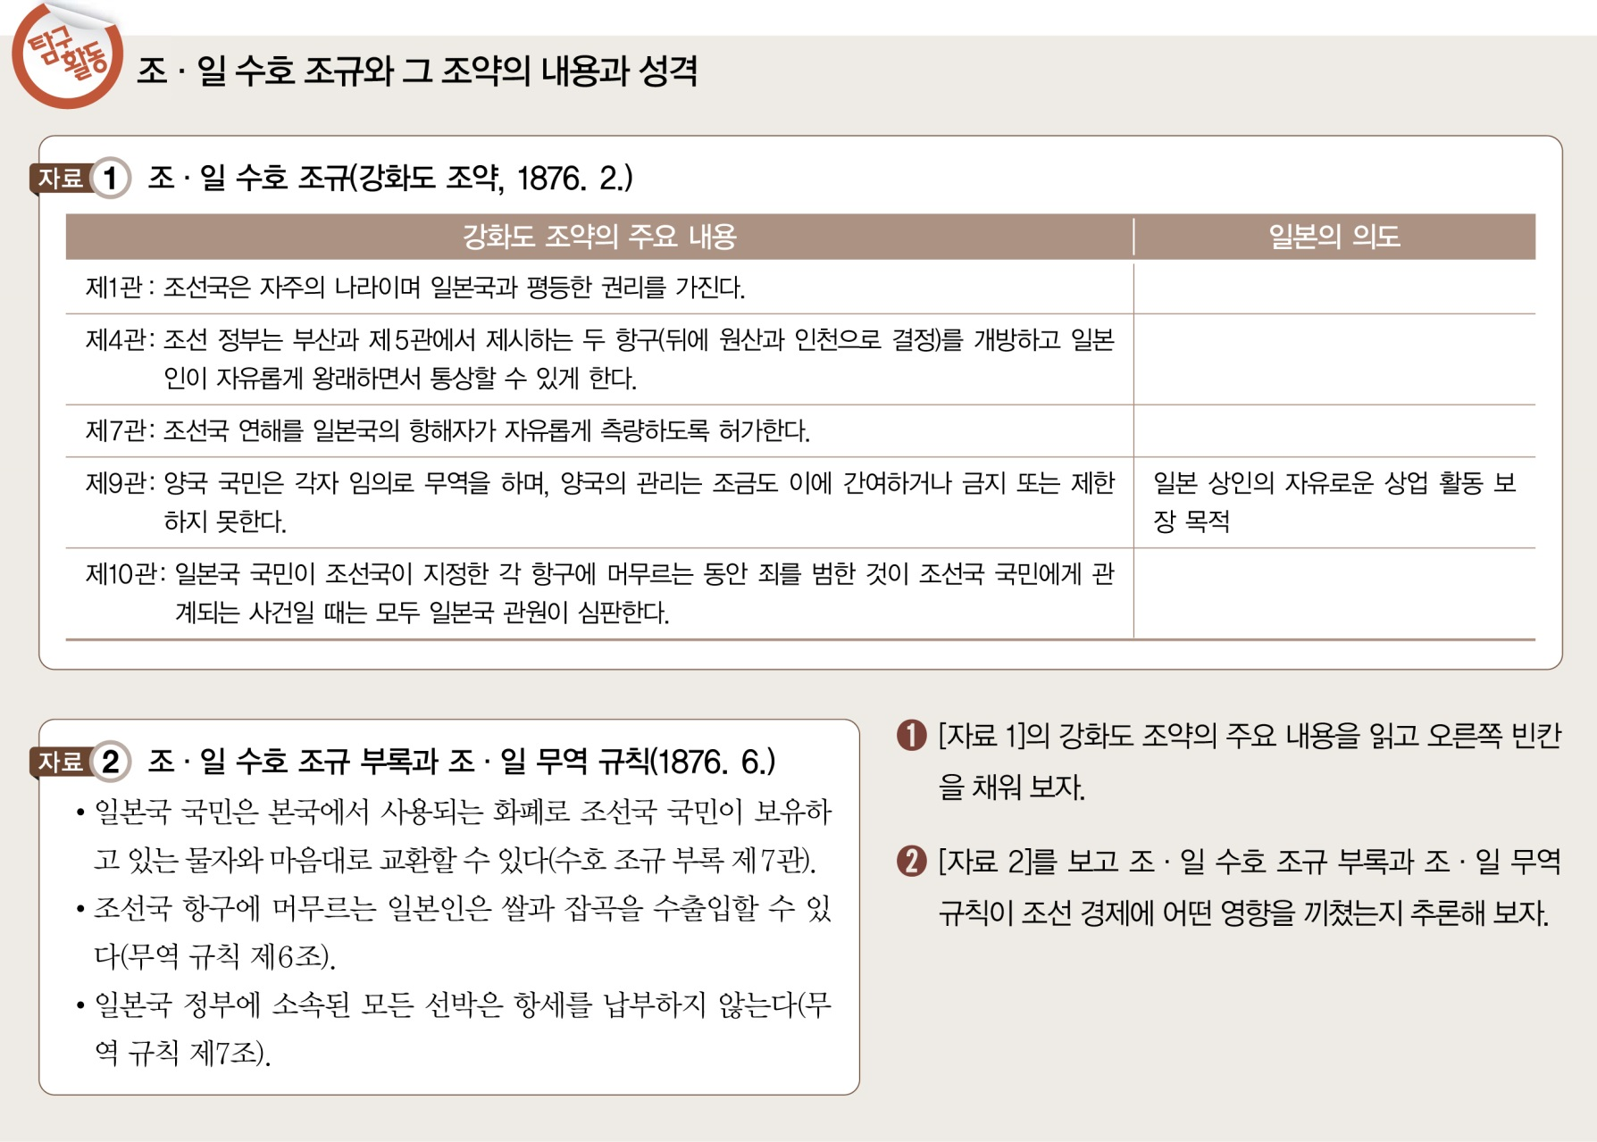
2. 문호 개방과 근대적 개혁의 추진
개항과 불평등 체제의 성립
(179쪽)
1

Slide 7
2. 문호 개방과 근대적 개혁의 추진
개항과 불평등 체제의 성립
(179쪽)
1
① [자료 1]의 강화도 조약의 주요 내용을 읽고 오른쪽 빈칸을
채워 보자.
[답] [제1관] 청과 조선의 종속적 관계를 명시적으로 부인함
으로써, 청의 간섭을 사전에 차단
[제4관] 경제적 목적을 넘어, 조선에 정치·군사적
거점 확보
[제7관] 영토 주권 침해, 경제·군사적 침략 발판 구축
[제10관] 치외 법권으로 일본 상인의 약탈적 무역 활동
보장

Slide 8
2. 문호 개방과 근대적 개혁의 추진
개항과 불평등 체제의 성립
(179쪽)
1
② [자료 2]를 보고 조·일 수호 조규 부록과 조·일 무역
규칙이 조선 경제에 어떤 영향을 끼쳤는지 추론해 보자.
[답] 조선은 국내 산업에 대한 보호 조치를 거의 할 수
없었으며, 일본의 경제적 침략에 무방비 상태로
노출되었다.

Slide 9
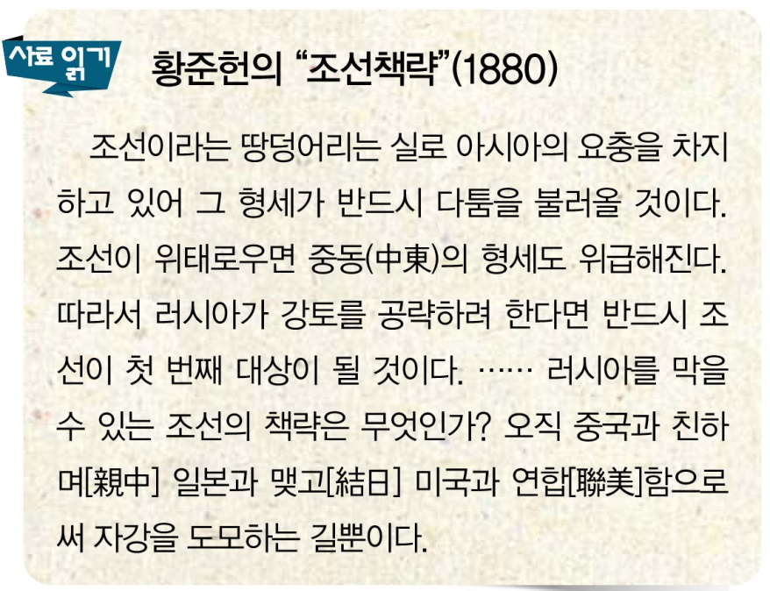
2. 문호 개방과 근대적 개혁의 추진
개항과 불평등 체제의 성립
(180쪽)
1
3. 미국과의 수교 배경
① “조선책략” 유포: 러시아의
남하 견제 → 친중, 결일,
연미 주장
② 청의 알선: 러시아와 일본
견제 의도

Slide 10
2. 문호 개방과 근대적 개혁의 추진
개항과 불평등 체제의 성립
(180쪽)
1
4. 조·미 수호 통상 조약(1882)
① 성격: 서양 국가 중 최초의 조약
② 조선 측 의도 반영: 거중 조정 조항, 관세 부과 조항
③ 불평등 조약: 치외 법권, 최혜국 대우
④ 영향: 서양 열강에 파견된 최초의 외교 사절인 보빙사
파견(1883)
5. 기타 서구 열강과의 조약: 영국, 독일(1883) → 러시아
(1884) → 프랑스(1886)

Slide 11
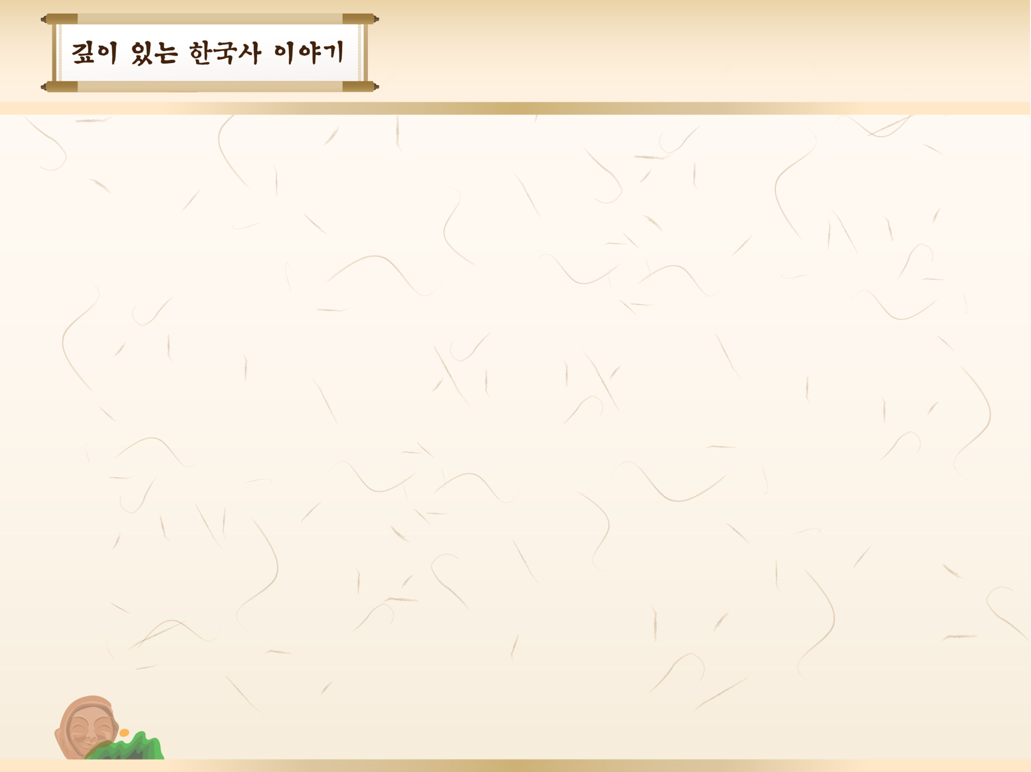
2. 문호 개방과 근대적 개혁의 추진
개항과 불평등 체제의 성립
(181쪽)
1
[사고력 키우기]
자료를 보고 3국의 개항에 대한 공통점과 차이점을 설명해 보자.
[답] • 공통점: 항구의 개항, 치외 법권 규정(영사 재판권),
최혜국 대우 등을 규정함으로써 불평등
체제가 형성되었다.
• 차이점: 중국은 전쟁에 패한 후 개항하였고,
일본·조선은 포함 외교에 굴복해 개항 하였다.
또 청·일본은 서양 세력에게 개항하였고,
조선은 같은 아시아의 일본에 개항하였다.

Slide 12
2. 문호 개방과 근대적 개혁의 추진
개항과 불평등 체제의 성립
(181쪽)
1
2. 청과 일본이 외국과 맺은 조약에 공통으로 담긴 불평등한
내용을 찾아보고, 조선의 강화도 조약과 비교해 보자.
[답] • 청과 일본이 서양과 맺은 조약의 대표적 불평등 조항
- 영사 재판권, 최혜국 대우
• 강화도 조약 - 영사 재판권 조항만 있으며, 최혜국
대우 규정은 1882년 조·미 수호 통상 조약에 처음
등장함

Slide 13

개화사상의 형성과 개화 정책의 추진
입니다.
2

